Slide 1
TCCtrl
Sistema de Controle e Gerenciamento de TCC

Slide 2
Problema
  Centralização de informações
  Variáveis do Processo
  Reuniões presenciais

Slide 3
Solução
TCCtrl
  Controlar o fluxo de trabalho
  Gerenciar as etapas
  Reuniões virtuais

Slide 4
Objetivo
  Sistema web e de código aberto para gerenciamento e controle de TCC

Slide 5
Cronograma TCC 1
Descrição da Atividade
Produto
Data
Detalhamento descritivo
Levantamento de Requisitos*
Documento
Abril
Modelagem do Banco (MER)*
Modelo MER
Abril
Diagrama de Casos de Uso*
Diagrama
Abril
Diagrama de Classes*
Diagrama
Maio
Cadastro de Usuários
Código
Maio e Junho
Tela de cadastro de usuários que participaram do sistema
* o projeto será desenvolvido utilizando metodos ágeis e a documentação de cada etapa será anexada ao trabalho.

Slide 6
Cronograma TCC 2
Descrição da Atividade
Produto
Data
Detalhamento descritivo
Desenvolvimento dos Módulos:
  Gerenciamento de TCC
  Orientação de TCC
Código
Julho a Outubro
Artigo
Documento
Outubro
Seminário de Andamento
Documento
Outubro
Testes e Validação do Sistema
Resultados
Outubro e Novembro
Versão final do Artigo
Documento
Novembro
Apresentação para a Banca
Sistema e Apresentação
Novembro

Slide 7
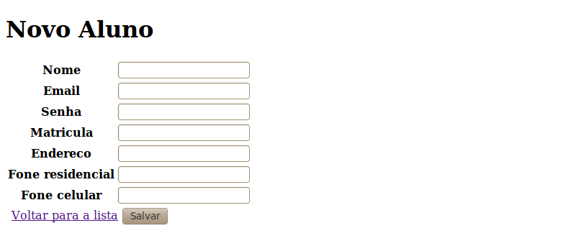
Protótipo
Incluir Aluno

Slide 8
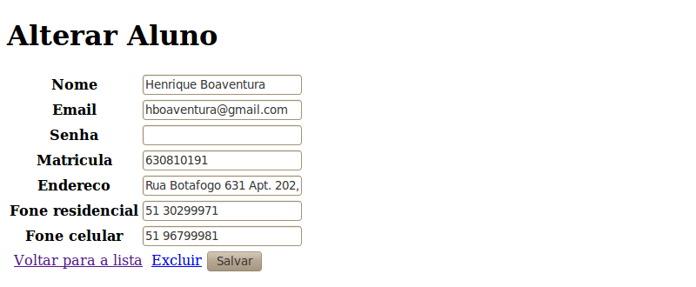
Protótipo
Alterar Aluno

Slide 9
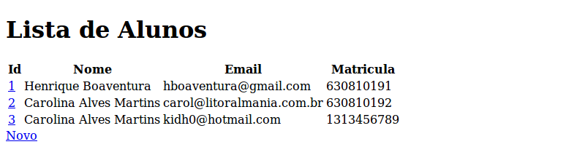
Protótipo
Lista de Alunos

Slide 10
Porque Métodos Ágeis?
  Equipe de desenvolvimento pequena
  (uma pessoa)
  Documentação muda constantemente
  Tempo de desenvolvimento curto
  Foco no produto
  Constante iteração entre Aluno e Professor
  (Equipe de desenvolvimento e Cliente)

Slide 11
DON'T
PANIC
DON'T
PANIC

